Slide 1
일상에서의 생체인식 결합
1971239 김지현

Slide 2
우리가 살아가는 일상생활중에서 가장 근접한 것들중에 무엇과 보안 관련 기술들을
합치면 기발하고 획기적인 아이디어가 될 수 있을까?

Slide 3
학식
생체 인식 기술

Slide 4
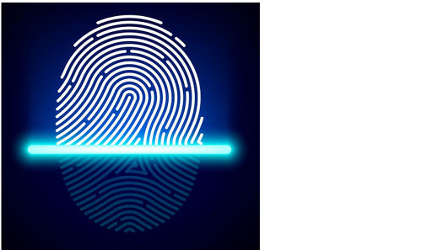
지문인식 기술을 활용한 좀 더 철저한 학식 주문 관리

Slide 5
지문 인식 기술이란?
1.광학식-밝기 정도 스캔
2.정전용량식-지문의 단면에 의한 전압 발생
3.초음파식-지문의 단면에 의한 초음파의 왕복 시간차 발생
4. 인식 해제 확률- 5만분의 1

Slide 6

학식과 지문인식 결합 이유?
학식 번호를 확인 안하고 가져감에 따른 당혹감과 찝찝함

Slide 7
활용 방식
카드와 지문 연계
번호표와 구입자 지문 연동
이를 블록 체인 기술로 공유및 저장- 해킹으로 인한 개인정보노출
위험성 낮춤
후에 학식 받을때 지문 인식 활용-올바른 대상자에게 전달

Slide 8
장단점
장점
제대로 된 학식 배급 가능
또는 학식 도둑(?)의 가능성 낮춤
단점
번거로움
시간이 더 많이 소요됨

Slide 9
감사합니다!

Slide 10
출처
https://giphy.com/gifs/loop-thinking-triple-CaiVJuZGvR8HK
https://antplus.tistory.com/44
http://clipart-library.com/clipart/n1254643.htm
http://jjalbang.today/view/%EB%96%A0/7153

